Slide 1
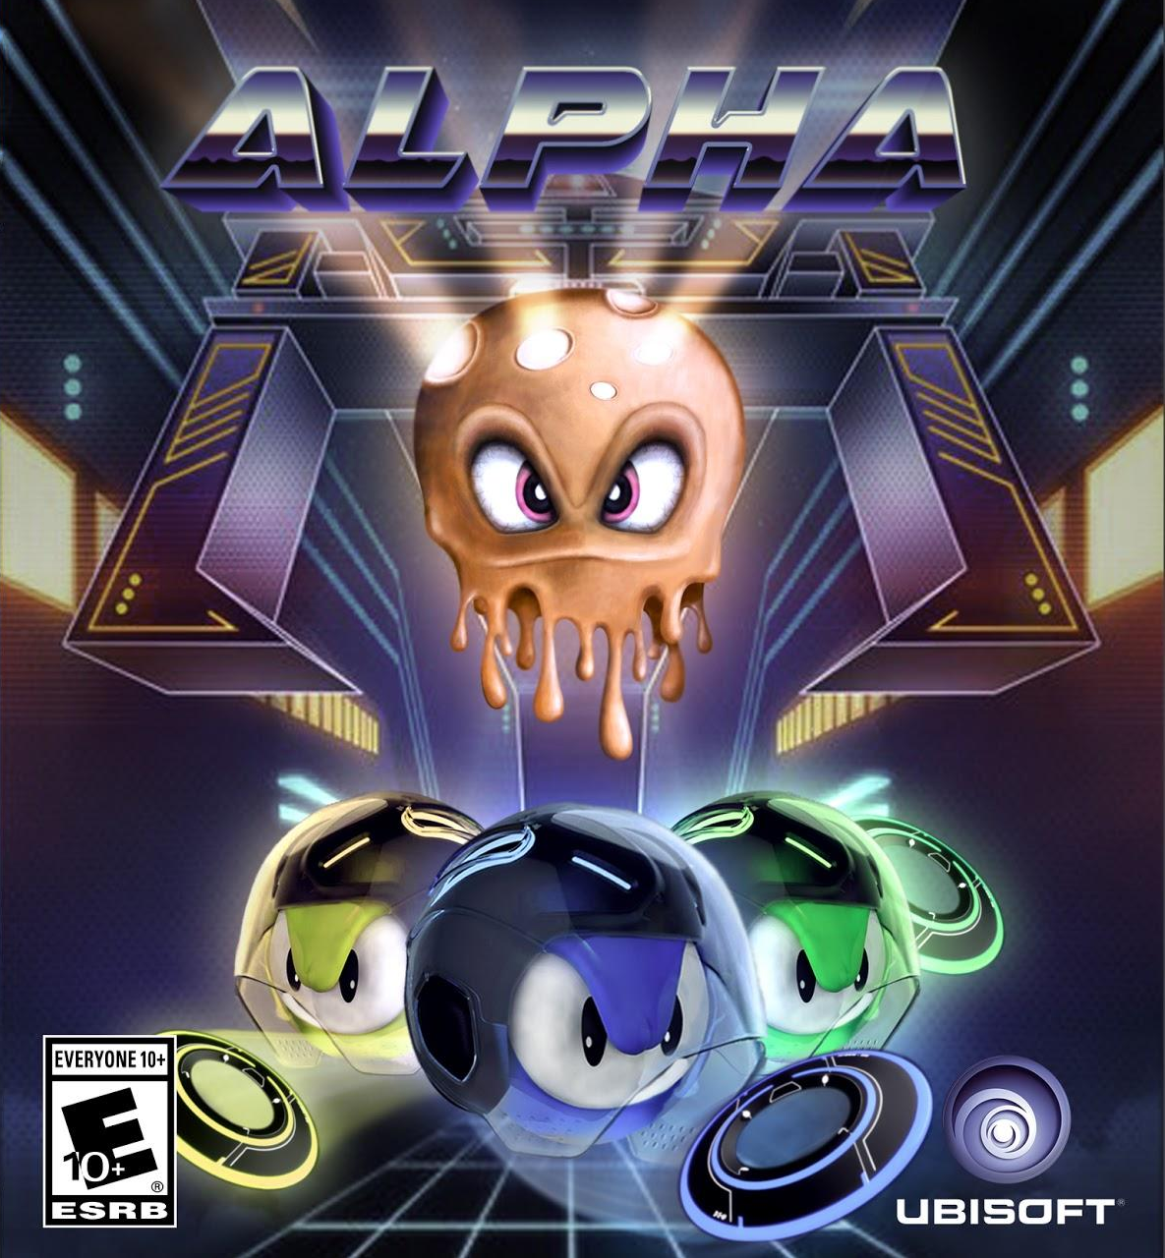
Jorge García Valera
Andrea Macia Arguimbau
Alejandro Mena González
Alejandro Ruiz Cáceres
Marta Fuentes Orea

Slide 2





Slide 3
Género
Roguelike
Elevada dificultad
No tiene historia
Numerosas Oleadas

Slide 4
Público
Todo tipo de jugadores
Atención constante

Slide 5
Características
Supervivencia
Futurista en 2D
Jugador enfocado por una cámara que le sigue
Elegir personajes
Eliminar enemigos
Submapas

Slide 6
Jugabilidad
Eliminar enemigos para sobrevivir
Boss
Obstáculos
Submapas

Slide 7
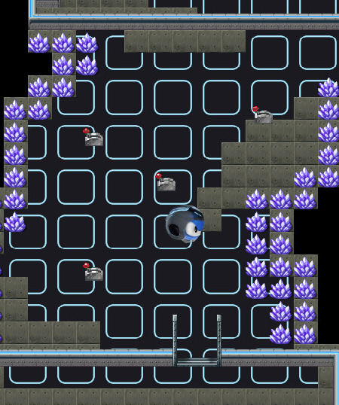
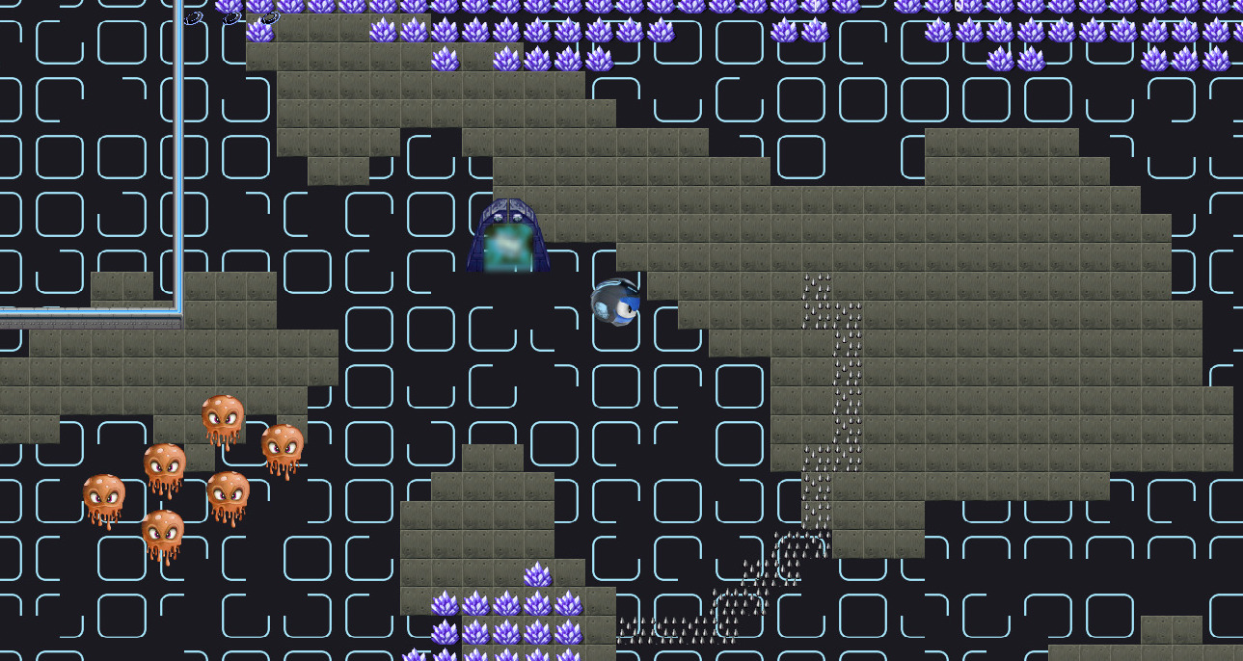
Mapas
Submapas
Mapa principal

Slide 8
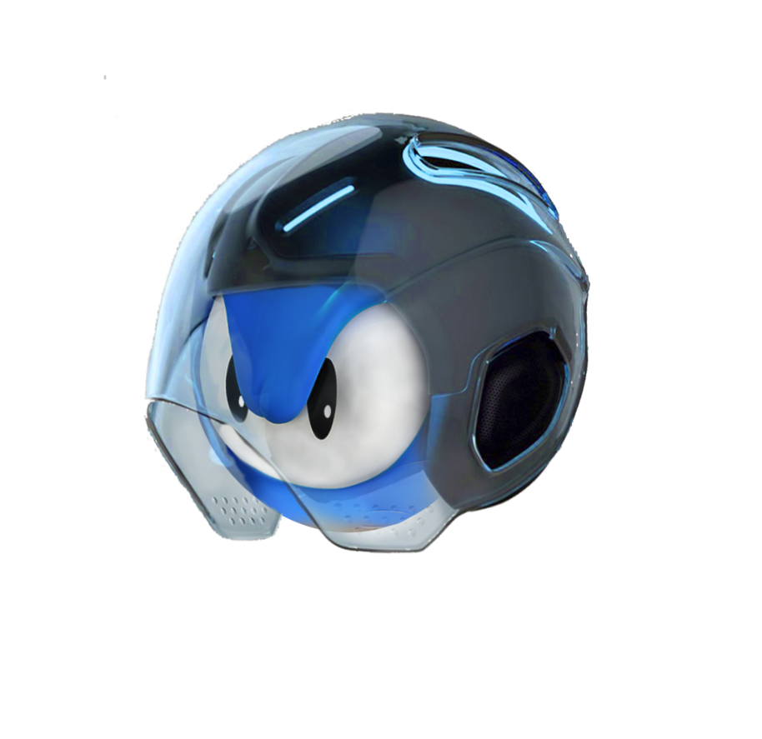
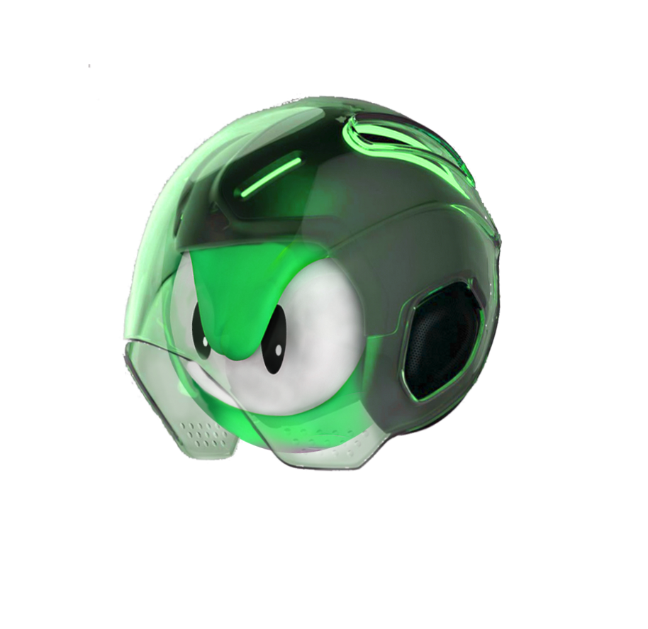


Personajes

Slide 9

Enemigos

Slide 10


Boss

